Slide 1
এই স্লাইডটি সম্মানিত শিক্ষকবৃন্দের জন্য।
সম্মানিত শিক্ষকবৃন্দ
প্রতিটি স্লাইডের নিচে অর্থাৎ Slide Note -এ সংযোজন করা নির্দেশনা দেখে নিবেন।শিক্ষকগণ প্রয়োজনবোধে তার নিজস্ব কলাকৌশল প্রয়োগ করতে পারবেন।

Slide 3
শিক্ষক পরিচিতি
পাঠ পরিচিতি
মোঃআশরাফুল ইসলাম
সহকারী শিক্ষক (কৃষি)
প্রগ্রেসিভ মডেল স্কুল
ময়মনসিংহ
Md.Ashrafulislamsohag@gmail.com
শ্রেণি: 7ম
বিষয়: কৃষিশিক্ষা
অধ্যায়: ৩, পাঠ-9

Slide 4
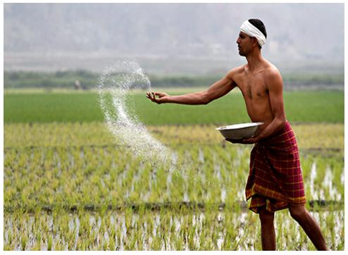
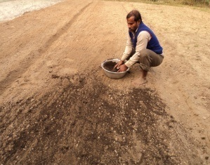
ছবি গুলি দেখ এবং একটু চিন্তা কর
চিত্রঃ ১
চিত্রঃ ২
Notes:
শিক্ষক বলবেন ছবিগুলোতে কি করা হচ্ছে? ছাত্র সার দেয়া হচ্ছে। শিক্ষক চিত্রঃ ১ এ কি সার এবং চিত্রঃ ২ এ কি সার ? ছাত্র ১এ রাসায়নিক সার ২এ জৈব সার। এখন শিক্ষক বলবেন, আজ আমরা জৈব সার নিয়ে কথা বলব।

Slide 5
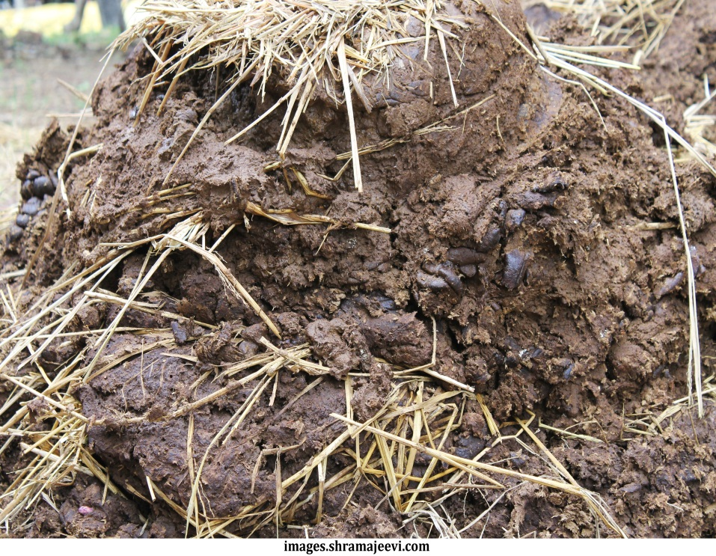
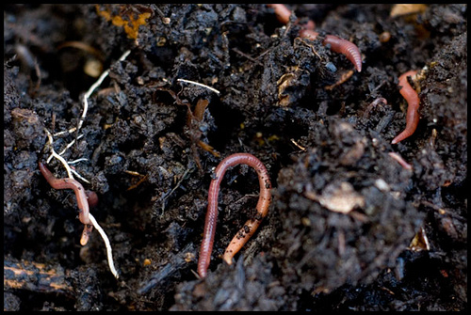
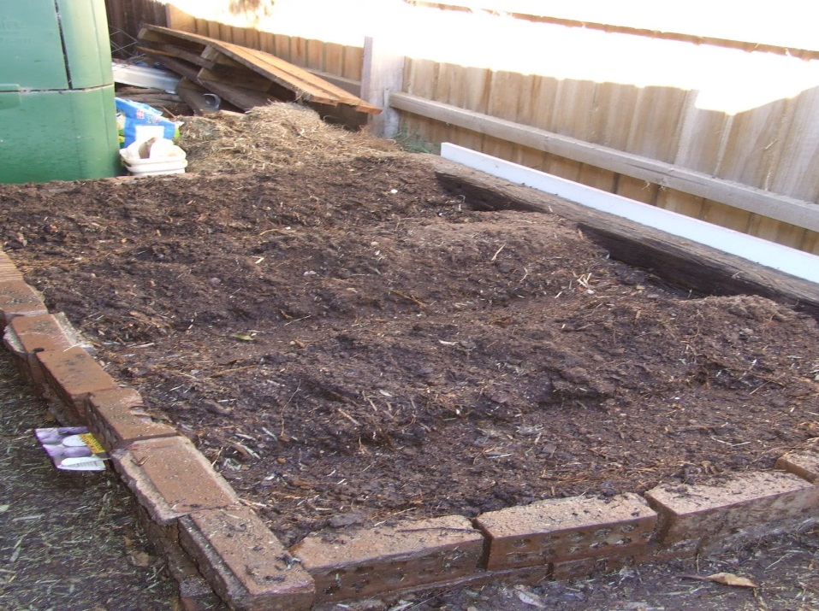
Notes:
শিক্ষক বলবেন বিভিন্ন প্রকার জৈব সার

Slide 6
আজকের পাঠ
জৈব সার

Slide 7
শিখনফল
এ পাঠ শেষে শিক্ষার্থীরা-------
১) মাটিতে জৈব সার ব্যবহারে উপকারিতা বর্ণনা করতে পারবে।
পরিখা পদ্ধতিতে কম্পোস্ট তৈরির পদ্ধতি ব্যাখ্যা করতে পারবে।
৩) কম্পোস্ট সারের উপকারিতা বর্ণনা করতে পারবে।

Slide 8
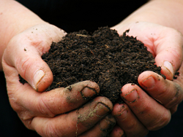
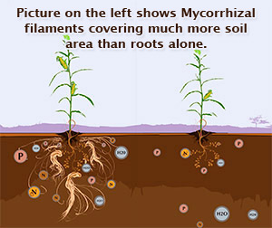
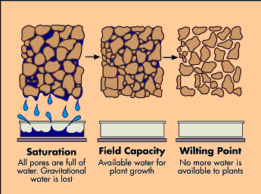
মাটিতে জৈব সার ব্যবহারে…….
মাটিতে জৈব পদার্থের পরিমাণ বৃদ্ধি পায়
মাটির ভৌত, রাসায়নিক ও জৈবিক গুণাগুণের উন্নতি হয়
মাটিস্থ অণুজীবের কার্যাবলি বৃদ্ধি পায়
মাটির পানি ধারণক্ষমতা বৃদ্ধি পায়

Slide 9
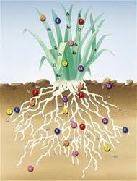
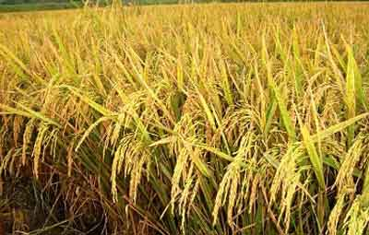
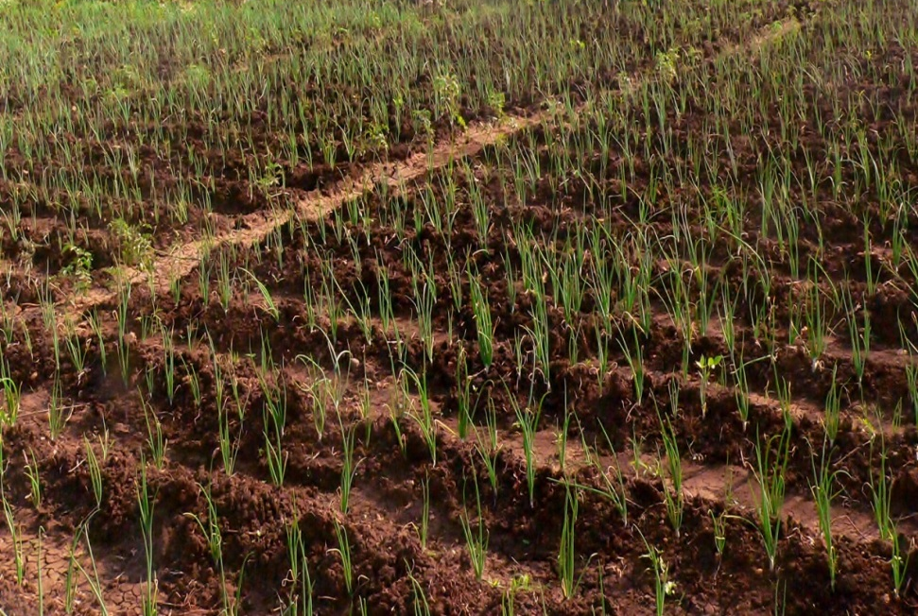
মাটি থেকে পুষ্টির অপচয় কম হয়
মাটির সংযুক্তির উন্নতি হয়
ফসলের ফলন, উৎপাদন ও গুণগতমান বৃদ্ধি পায়
মাটির পরিবেশ উন্নত হয়

Slide 10
জোড়ায় কাজ
‘জৈব সার ব্যবহারের উপকারিতা’ বিষয়ে লিখ

Slide 11
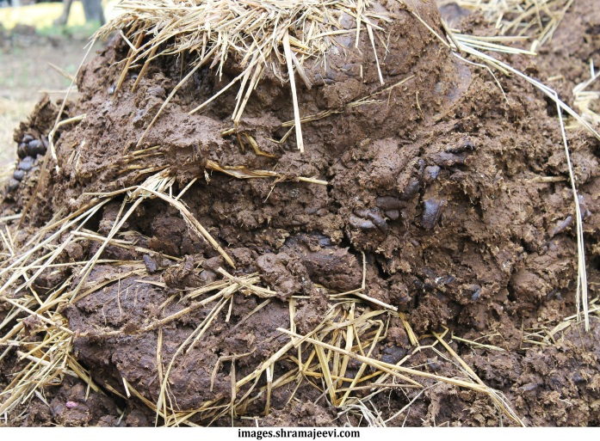
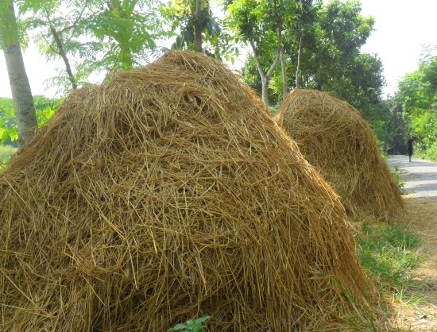
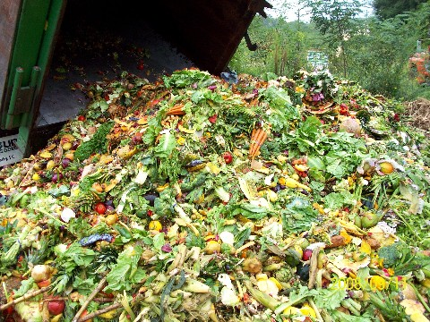
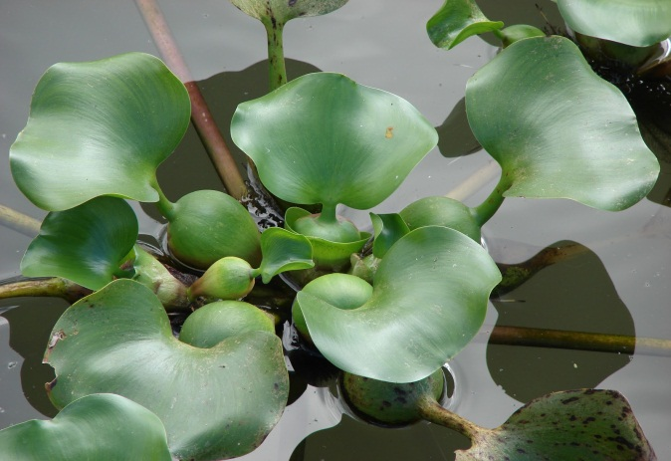
কম্পোস্ট তৈরি
গবাদিপশুর উচ্ছিষ্ট
খড়কুটা
কৃষিবর্জ্য
আগাছা
কচুরিপানা

Slide 12
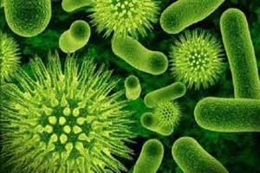
প্রভৃতি স্তরে স্তরে সাজিয়ে
অণুজীবের সাহায্যে পচিয়ে যে সার তৈরি করা হয়, তাকে কম্পোস্ট সার বলা হয়।

Slide 13
দুটি পদ্ধতিতে কম্পোষ্ট তৈরি করা যায়
স্তুপ পদ্ধতি
পরিখা পদ্ধতি
Notes:
শিক্ষক বলবেন ছবি গুলি দেখ এবং একটু চিন্তা কর এবং পার্থক্য গুলি বল

Slide 14
স্তূপ পদ্ধতিতে কম্পোস্ট তৈরি
ভিডিওটি দেখ

Slide 15
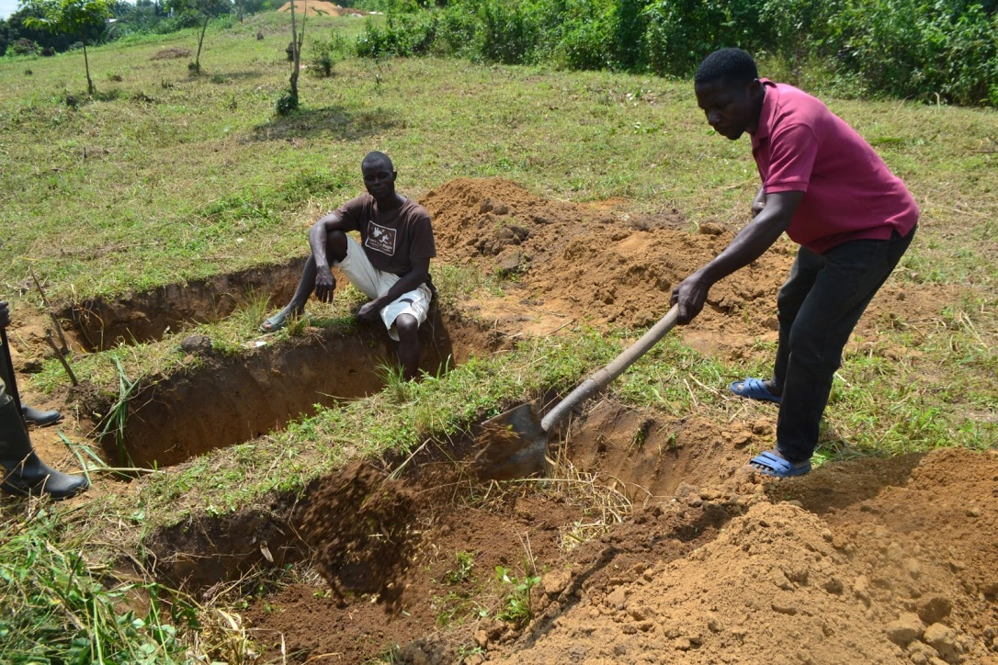
পরিখা পদ্ধতিতে কম্পোস্ট তৈরি
২ মি. প্রস্থ
৩ মি. দৈর্ঘ্য
১.২ মি. গভীরতা
একটি উঁচু স্থান নির্বাচন করতে হবে
এভাবে ৬টি পরিখা পাশাপাশি খনন করতে হবে

Slide 16
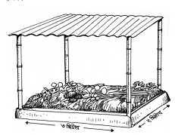
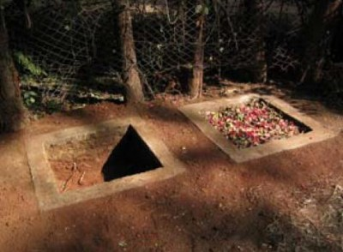
পরিখার উপর চালার ব্যবস্থা করতে হবে
পাঁচটি পরিখা স্তূপ পদ্ধতির ন্যায় আবর্জনা, খড়কুটা, লতাপাতা, গোবর দিয়ে পর্যায়ক্রমে সাজাতে হবে এবং একটি পরিখা খালি থাকবে
Notes:
এভাবে কম্পোস্টের উপাদানগুলো ওলটপালট করতে হবে। ফলে উপাদানগুলোর পচনক্রিয়াও ত্বরান্বিত হবে; ২-৩ মাসের মধ্যে উপাদানগুলো সম্পূর্ণ পঁচে কম্পোস্ট তৈরি হবে।

Slide 17
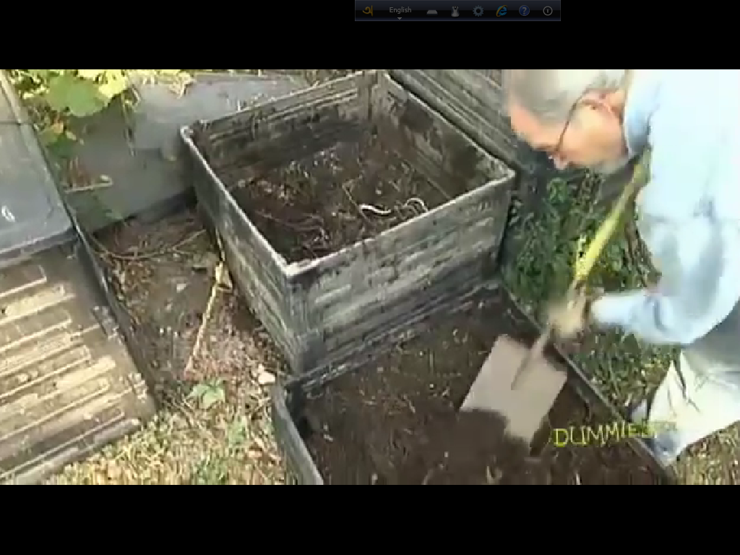
৩০ সেমি
প্রতিটি পরিখার আবর্জনার স্তূপ ভূপৃষ্ঠ হতে ৩০ সেমি উঁচু হবে
চার সপ্তাহ পর নিকটবর্তী পরিখার কম্পোস্ট খালি পরিখায় স্থানান্তর করতে হবে

Slide 18
কম্পোস্ট সারের উপকারিতা
মাটির উর্বরতা ও উৎপাদন শক্তি বৃদ্ধি পায়।
(২) মাটিতে পুষ্টি উপাদান যুক্ত হয়।
(৩) মাটিস্থ পুষ্টি উপাদান সংরক্ষণ করে।
(৪) মাটির সংযুক্তির উন্নয়ন ঘটে।
(৫) মাটির পানি ধারণক্ষমতা ও বায়ু চলাচল বাড়ে।
(৬) মাটিস্থ অণুজীবগুলো ক্রিয়াশীল হয়।

Slide 19
দলীয় কাজ
পরিখা পদ্ধতিতে কম্পোস্ট তৈরির চিহ্নিত চিত্র ও কম্পোস্ট সারের ব্যবহার সম্পর্কিত একটি পোস্টার তৈরি কর
Notes:
শিক্ষক শিক্ষার্থীদের কয়েক দলে বিভক্ত করবেন।

Slide 20
মূল্যায়ন
পরিখা পদ্ধতিতে কম্পোষ্ট তৈরিতে কত দিন সময় লাগে?
২-৩ মাস
মাটির পানি ধারন ক্ষমতা বৃদ্ধি পায় কী প্রয়োগের ফলে?
জৈব সার
কয়টি পদ্ধতিতে কম্পোষ্ট তৈরি করা যায়?
২টি

Slide 21
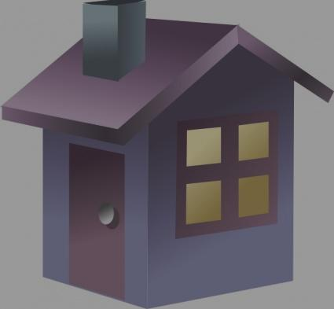
বাড়ির কাজ
তোমার এক খণ্ড জমি আছে। এতে তুমি সবজি চাষ করবে এবং এতে সার দেয়া প্রয়োজন। তুমি কোন সার ব্যবহার করবে এবং কেন ?

Slide 22
ধন্যবাদ

